Slide 1

ロータリークラブ新入会員研修
オリエンテーション編

Slide 2

ロータリークラブ新入会員研修
オリエンテーション編
１）ロータリーの基本理念
２）ロータリーの基礎知識
３）ロータリーの最重点目標はポリオ根絶
Notes:
１）ロータリーの基本理念
２）ロータリーの基礎知識
３）ロータリーの最点目標はポリオ根絶

Slide 3
１）ロータリーの基本理念
ロータリーの基本理念は、ロータリアン共通の目的と指針
➀ロータリーの目的
②四つのテスト
➂奉仕部門
④中核的価値観
⑤DEI
Notes:
ロータリーの基本理念は、ロータリアン共通の目的や指針として、長い年月をかけて形づくられたものです。
互いの関係や行動の土台として、世界中のロータリアンがこれらの理念を大切にしています。

Slide 4
①ロータリーの目的 Object of Rotary
ロータリーの目的は、意義ある事業の基礎として奉仕の理念を奨励し、これを育むことにある。具体的には、次の各項を奨励することにある：
第1 知り合いを広めることによって奉仕の機会とすること；
第2 職業上の高い倫理基準を保ち、役立つ仕事はすべて価値ある
ものと認識し、社会に奉仕する機会としてロータリアン各自の職業を高潔なものにすること；
第3 ロータリアン一人一人が、個人として、また事業および社会生活において、日々、奉仕の理念を実践すること；
第4 奉仕の理念で結ばれた職業人が、世界的ネットワークを通じて、
国際理解、親善、平和を推進すること。
Notes:
ロータリーの目的は、ロータリーの初期 において設定された基本理念の一つで高い倫理基準、親善と平和の推進、奉仕の理念の実践を強調しています。
ロータリーの目的 〔 Object of Rotary 〕 一時期、Objectを綱領と訳すことを改め目的と改定されました。
ロータリーの目的は、意義ある事業の基礎として奉仕の理念を奨励し、これを育むことにある。
具体的には、次の各項を奨励することにある：
第1 知り合いを広めることによって奉仕の機会とすること；
第2 職業上の高い倫理基準を保ち、役立つ仕事はすべて価値あるものと認識し、社会に奉仕する機会としてロータリアン各自の職業を高潔なものにすること；
第3 ロータリアン一人一人が、個人として、また事業および社会生活において、日々、奉仕の理念を実践すること；
第4 奉仕の理念で結ばれた職業人が、世界的ネットワークを通じて、国際理解、親善、平和を推進すること。
付記：「ロータリーの目的」の 4 つの項目は、等しく重要な意味を持ち、また同時に行動
を起こさなければならないものであるということで、RI 理事会の意見が一致している。
〇句読点の説明にいて…一般的な使い方（参考までに)
カンマ【comma（ , ）】は日本語の「、」と同じように、文節と文節の区切りや接続詞の後に使う読点です。
ピリオド【period（ . ）】は、日本語の句点「。」と用法は全く同じで、文の切れ目に打ちます。
コロン【colon（ : ）】を使う際は、コロンの前と後に続く文が、内容的にイコールとなっていることが鉄則です。
日本語なら前後の文の間に、「それは/ つまり/ すなわち」など、説明や言い直す要素の単語が入ります。
セミコロン【semicolon（ ; ）】は、コロンよりも少し区切り感が弱い句読点。
文と文とを繋ぐ役割は、コロンと同じですが、コロンが前後の文が内容的にイコールなのに対して、セミコロンは前から後ろに時間・内容の流れで繋ぐニュアンスになります。

Slide 5

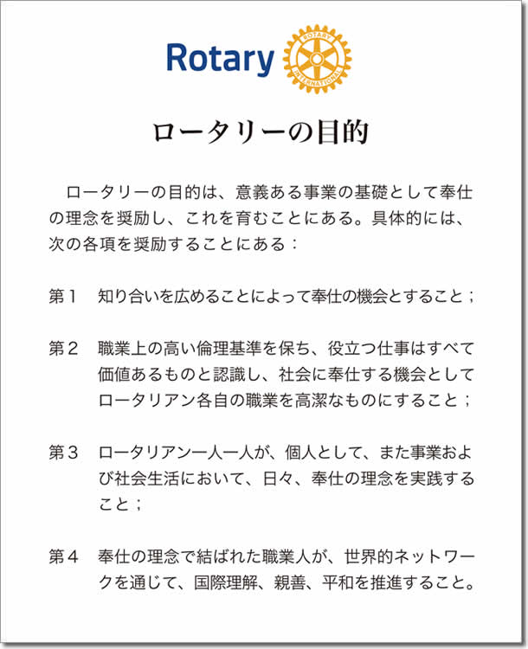
Notes:
〇ロータリーの目的の英文・・・RI定款第3条、クラブ定款第5条
Article 3 Object
The Object of Rotary is to encourage and foster the ideal of service as a basis of worthy
enterprise and, in particular, to encourage and foster:
First. The development of acquaintance as an opportunity for service;
Second. High ethical standards in business and professions, the recognition of the worthiness of all useful occupations, and the dignifying of each Rotarian’s occupation as an opportunity to serve society;
Third. The application of the ideal of service in each Rotarian’s personal, business,
and community life;
Fourth. The advancement of international understanding, goodwill, and peace through a world fellowship of business and professional persons united in the ideal of service.
この文章はコロン、セミコロンで結ばれ最後にピリオドで結ばれています。
すなわち、ロータリーの目的はいずれもイコールの一つの文章である点が重要です。
なお、日本語の「ロータリーの目的」は英語版と同じ句読点が使用されています。
米山梅吉翁は、これらを「職業向上サーヴィス」「社会サーヴィス」と訳しましたが、
1934年に「職業奉仕」「社会奉仕」という呼び方に変更されました。

Slide 6
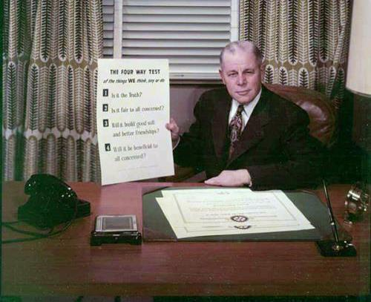
②四つのテスト The Four-Way Test
言行はこれに照らしてから
真実かどうか
みんなに公平か
好意と友情を深めるか
みんなのためになるか どうか
創案者 ハーバート J.テーラー
Notes:
大恐慌のさなか、一人のロータリアンが4項目からなる倫理指針を考案しました。
この指針は、窮地にあった自身の経営する会社を救うのに役立ったのです。
この指針が表現していた内容や信条はまた、ほかの多くの人たちに対しても、倫理的羅針盤を提供することになりました。
やがて、国際ロータリーによって採用され、広く知れ渡ることになったこの四つのテストは、今日では、ロータリーの基本理念の一つとなっています。
今世紀におけるロータリーの最も素晴らしい声明の一つと言ってもよいでしょう。
自動翻訳機にかけえてみるとわかりやすくなります。
私たちが考えていること、言っていること、行っていること
・それは真実なのだろうか？
・関係者に公平か？
・友好関係を築き、より良い友好関係を築くことができるだろうか？
・それは関係者全員にとって有益か？
「四つのテスト」は１９３２年７月、シカゴのロータリアン、ハーバート＝Ｊ．テーラー（H. J. Taylor）が提唱したもの。のちに世界中のロータリアンから、人々のあいだの尊敬と理解を育てる指針として用いられるようになった。それだけではない、これは正しいものの考え方や、友好的な対人関係を育てるものさしとして、いまや多くの国の政府、実業社会、学校、地域社会で活用されている。
1954年10月、日本ロータリーでは、ロータリー創立５０周年記念事業の一環として、記念標語と「四つのテスト」の邦訳を広く日本中のロータリアンから公募した。
その結果、東京ＲＣ会員、本田親男の和訳が当選した。(東京RCHPより）
本田 親男（ほんだ ちかお、1899年11月21日 - 1980年7月30日）は、鹿児島県出身のジャーナリスト。
元毎日新聞社社長、会長、最高顧問。
1973年、この「四つのテスト」にメロデイーをつけたのが、水谷暢宏（のぶひろ）氏（相模原RC）です。
水谷氏は、自らも立派なロータリアンになりたいと、「四つのテスト」を額に入れて飾っていたにもかかわらず、ふと忘れてしまうことがあったそうです。
そこで、作曲家であった彼は、四つのテストが自然に思い浮かぶようにと、メロデイーをつけました。
最初は、それをクラブ内だけで歌うつもりだったのですが、年次大会で発表すると、たちまち全国のロータリアンに広まっていきました。

Slide 7
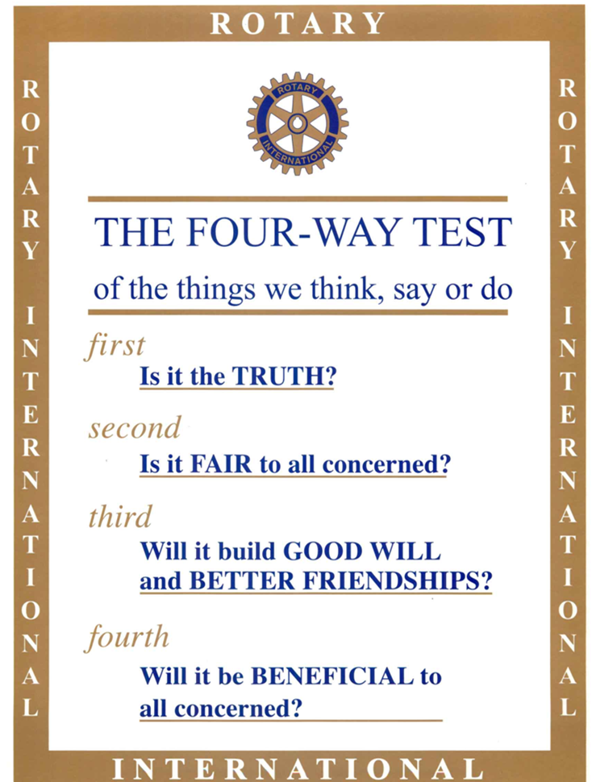
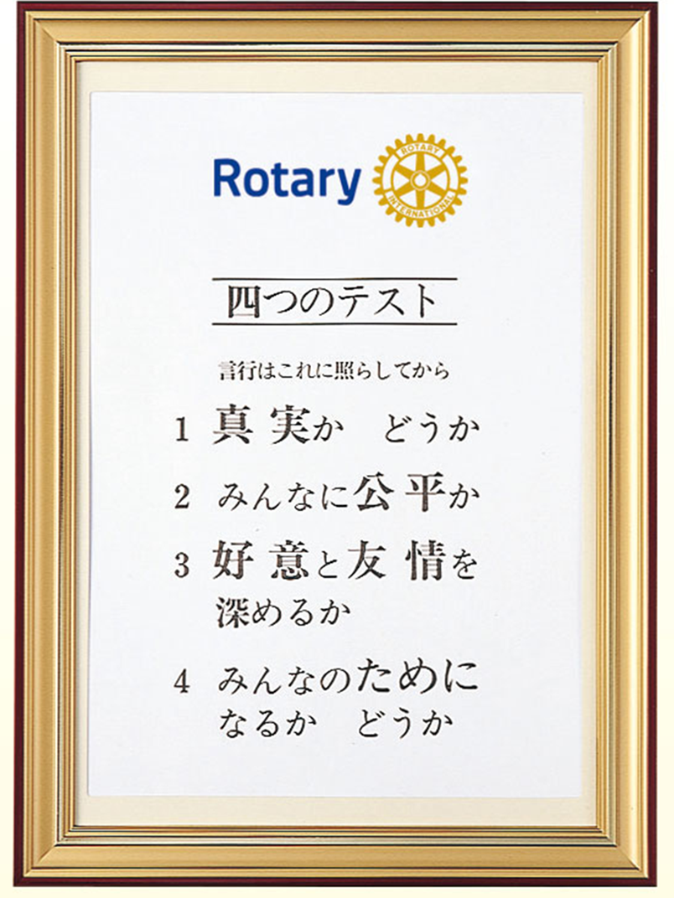
Notes:
海外のロータリークラブで例会の最後に、リーダーの掛け声で全員が四つのテストが唱和されます。
フーアスト Is it the Truth?
セカンド Is it fair to all concerned？・・・と。
四つのテストの原文には The Four-Way Test FourとWayの間にハイフオンが入っています。
意味するところは、それそれの項目を単体で捉える。
名詞をハイフンで繋いで、「形容詞化」するため、そのあとの名詞は単数形にするというルールがあります。
five-minute walk（5分の散歩）やfive-dollar discount（5ドルの値引き）など。
Four-way test 4種類のテスト。
他方で、｢事業を繁栄に導くための四通りの基準｣ならば､当然“Four-Way Tests”と複数形になります｡
これが単数形なのは事業を繁栄に導くためには､四通りの基準を一つずつクリアーすればいいのではなく､四つ纏めたものを一つの基準として､そのすべてをクリアーしなければならないことを意味する。・・・と解釈する人もいます。
英文法的にはそれそれの4つの項目を単体でとらえるべきと思われますが、いずれにしてもロータリアンにとって心のよりどころとなる言霊（ことだま）といえるのではないでしょうか。

Slide 8
③ 奉仕部門 五大奉仕
クラブ奉仕は、会員同士の関係をはぐくみ、積極的な会員増強計画を実行して、活気あるクラブづくりを行うことです。
職業奉仕は、すべてのロータリアンが倫理と高潔さをもって仕事にあたり、
職業の知識やスキルを社会のニーズ解決のために進んで役立てることです。
社会奉仕は、すべてのロータリアンが、地域の人びとの暮らしを豊かにし、より良い社会づくりに貢献することです。
国際奉仕は、国際的なプロジェクトでボランティアをしたり、海外のパートナーとの協同活動を通じて、平和と相互理解を推進することです。
青少年奉仕は、インターアクト、ロータリー青少年指導者養成プログラム（RYLA）、ロータリー青少年交換などを通じて、青少年や若い世代の社会人がリーダーシップ能力を伸ばせるよう支援することです。
Notes:
私たちは、クラブ活動の土台となる5つの奉仕部門を通じて、地域社会や海外での奉仕に力を注いでいます。
クラブ奉仕は、会員同士の関係をはぐくみ、積極的な会員増強計画を実行して、活気あるクラブづくりを行うことです。
:標準ロータリークラブ定款では
奉仕の第一部門であるクラブ奉仕は、本クラブの機能を充実させるために、クラブ内で会員が取るべき行動に関わるものである。
職業奉仕は、すべてのロータリアンが倫理と高潔さをもって仕事にあたり、職業の知識やスキルを社会のニーズ解決のために進んで役立てることです。
:標準ロータリークラブ定款では
奉仕の第二部門である職業奉仕は、事業および専門職務の道徳的水準を高め、品位ある業務はすべて尊重されるべきであるという認識を深め、あらゆる職業に携わる中で奉仕の理念を実践していくという目的を持つものである。会員の役割には、ロータリーの理念に従って自分自身を律し、事業を行うこと、そして自己の職業上の手腕を社会の問題やニーズに役立てるために、クラブが開発したプロジェクトに応えることが含まれる。
社会奉仕は、すべてのロータリアンが、地域の人びとの暮らしを豊かにし、より良い社会づくりに貢献することです。
:標準ロータリークラブ定款では
奉仕の第三部門である社会奉仕は、地域社会における積極的平和を目指すことにより、クラブの所在地域または行政区域内に居住する人々の生活の質を高めるために、時には他と協力しながら、会員が行うさまざまな取り組みから成るものである。
国際奉仕は、国際的なプロジェクトでボランティアをしたり、海外のパートナーとの協同活動を通じて、平和と相互理解を推進することです。
:標準ロータリークラブ定款では
奉仕の第四部門である国際奉仕は、書物などを読むことや通信を通じて、さらには、他国の人々を助けることを目的としたクラブのあらゆる活動やプロジェクトに協力することを通じて、他国の人々とその文化や慣習、功績、願い、問題に対する認識を培うことによって、国際理解、親善、積極的平和を推進するために、会員が行う活動から成るものである。
青少年奉仕は、インターアクト、ロータリー青少年指導者養成プログラム（RYLA）、ロータリー青少年交換などを通じて、青少年や若い世代の社会人がリーダーシップ能力を伸ばせるよう支援することです。
:標準ロータリークラブ定款では
奉仕の第五部門である青少年奉仕は、指導力養成活動、社会奉仕プロジェクトおよび国際奉仕プロジェクトへの参加、積極的世界平和と異文化の理解を深め育む交換プログラムを通じて、青少年ならびに若者によって、好ましい変化がもたらされることを認識するものである。

Slide 9
④中核的価値観
中核的価値観は、5つの要素からなり、組織内において
ロータリアンが何を優先させ、どのような行動を取るかと
いう指針を表すものです。
これらの価値観は、RIの戦略計画において、重要な構成要素であり、組織の考え方と方向性を示す原動力となるものです。
５つの要素とは
Notes:
中核的価値観
中核的価値観は、5つの要素からなり、組織内においてロータリアンが何を優先させ、どのような行動を取るかという指針を表すものです。
これらの価値観は、RIの戦略計画において、重要な構成要素であり、組織の考え方と方向性を示す原動力となるものです。

Slide 10
ロータリーの中核的価値観 5つの要素
親睦 (Fellowship)
高潔性 (Integrity)
多様性 (Diversity)
奉仕 (Service)
リーダーシップ (Leadership)
(ロータリー章典26.010.2.)
Notes:
①親睦（Fellowship）
親睦は、個人と個人、民族と民族や国家と国家、といったさまざまな違いを超越し、寛容の精神へと導くものであります。
②高潔性（Integrity）
会員は、職業、地域社会、人間関係など、すべての行動において、倫理と職業の観点から、常に高い倫理基準、公平さ、尊敬を守ることが必要です。そして、行動や結果についての説明責任を果たさなければなりません。
③多様性（Diversity）
会員組織において、また活動や奉仕において、あらゆる個人職業、人種、性別、宗教、戸籍の多様性を尊重しつつ事業や専門職務の社会を反映させているクラブが、将来性のあるクラブであるといえます。
④奉仕（Service）
ロータリーの奉仕活動とプログラムは、さらなる世界理解と平和をもたらすもの、と考えられます。奉仕は、私たちの使命の主要な要素であります。私たちは、個々のクラブの計画と行動を通じて、奉仕する者に達成感を与え、組織全体に奉仕の精神を伝えています。
⑤リーダーシップ（Leadership）
会員は、それぞれの活動分野におけるリーダーから成る世界的な集まりです。指導力を向上させることの重要性、および会員の優れた資質としてのリーダーシップを発掘し、育む義務があります。ロータリアンは、中核的価値観を率先して実行していくリーダーです。
(ロータリー章典26.010.2.)
これら五つの中核となる価値観はすべて、私たちが日常使用しているロータリーの目的（綱領）と「四つのテスト」に反映されています。
これらの価値観は、人と人との関係における高潔さを育成し、維持していくために、「奉仕の理想」を培い、実行するために私たちを鼓舞・激励してくれるものです。
注:中核的価値観の各項目の解説は、公式文(RI戦略計画)を要約したものです。

Slide 11
⑤ ＤＥＩ
多様性、公平さ、インクルージョン
多様性（DIVERSITY）
年齢、民族、人種、肌の色、能力、宗教、社会経済的地位、文化、性別、性的指向、性自認への言及にかかわらず、あらゆる背景、経験、アイデンティティをもつ人がいること。
公平さ（EQUITY）
参加者が快適かつ生産的な体験をできるよう、さまざまなレベルの支援、機会、リソースを提供する方法について慎重に検討すること。
インクルージョン（INCLUSION）
すべての人が歓迎され、尊重され、大切にされる経験を創造すること。
Notes:
私たちは、ロータリーのあらゆる活動において、「多様性・公平さ・インクルージョン」（DEI）を受容し、行動で示すべきであると信じています。
これを確実に行うため、理事会とDEIタスクフォースは、2019年に採択されたDEIの声明の強化に取り組み、その結果として新たな「多様性・公平さ・インクルージョンのコミットメント」が下記の通り採択されました：
ロータリーで私たちは、持続可能な良い変化を生むために人びとが手を取り合って行動する世界というビジョンの実現には、多様性があり、公平で、インクルーシブな文化を培うことが不可欠であると理解しています。
私たちは多様性を重んじ、すべての背景、年齢、民族、人種、肌の色、障害、学習スタイル、宗教、信条、社会経済的立場、文化、婚姻状況、使用言語、性別、性的指向、ジェンダー自認だけでなく、異なるアイデア、考え、価値観、信念を持つ人びとによる貢献を大切にします。
ロータリーへの入会、参加、リーダーシップの機会といった面で、歴史的に特定のグループの人びとが障壁に直面していたという点を認識し、すべての人が成功のためのリソース、機会、ネットワーク、支援への必要なアクセスを得られるよう、地域社会でのパートナーシップも含め、ロータリーのあらゆる側面で公平さを促進していくことに私たちは全力を注ぎます。
私たちは、すべての人が目に見える、または目に見えない本質的に独自の資質を備えていると信じています。また、自分が大切にされているとすべての人が感じ、帰属意識を持てるようなインクルーシブな文化を築くことに尽力します。
高潔性というロータリーの価値観に従い、DEI（多様性、公平さ、インクルージョン）にいたる旅路において組織として自分たちがどこにいるのかを正直かつ透明性をもって見据えるとともに、これからも学び、向上し続けていくことに全力を尽くします。

Slide 12
2)ロータリーの基礎知識
Notes:
ロータリーの基礎知識

Slide 13

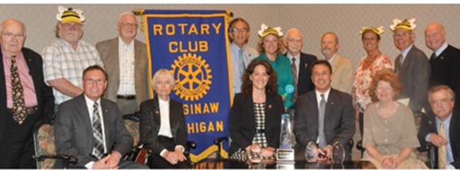
ロータリークラブの価値
ロータリーの素晴らしさはクラブ例会にあり
Notes:
数多くのNPOやNGOがある中で、ロータリー独自の価値とはどのようなものでしょうか。
ロータリーの特質は、事業や市民社会のリーダーが協力して草の根の活動を行っていることです。
多世代の会員が交流を通じて学び、人として、また職業人として成長できるのがロータリーの魅力と言えます。
「これほど多世代、多業種の会員がいるグループや団体はめずらしいと思います。ロータリーは非常にユニークです。
世代間交流の機会、地域社会を動かしている人たちと親密に交わえる機会は、ロータリーにしかありません」
コナー・ギー（シカゴ・ロータリークラブ）
「ロータリーの醍醐味は人とのつながり、つまりネットワークづくりです。
若い人にはこれが入会の動機となります。
ロータリーなら、地元企業の社長と同じテーブルに座り、歓談できることもしばしば。
地域社会を支えているグループの一員になれるのが魅力です」
キャシー・フェイ （アイオワ・グレートレイクス・ ロータリークラブ）
「世界中どこへ行ってもロータリアンがいる。ロータリーバッジをつけているだけで会話が始められ、そして友達になれる。
地元でのつながり、世界的なつながり、ローカルとグローバルその両方で信頼できる友情を育めます。
ロータリアンになる一番の魅力は、世界中のお友達候補と出会える権利が得られることだと思います」
赤山 聖子（2720 Japan O.K. ロータリーEクラブ）

Slide 14
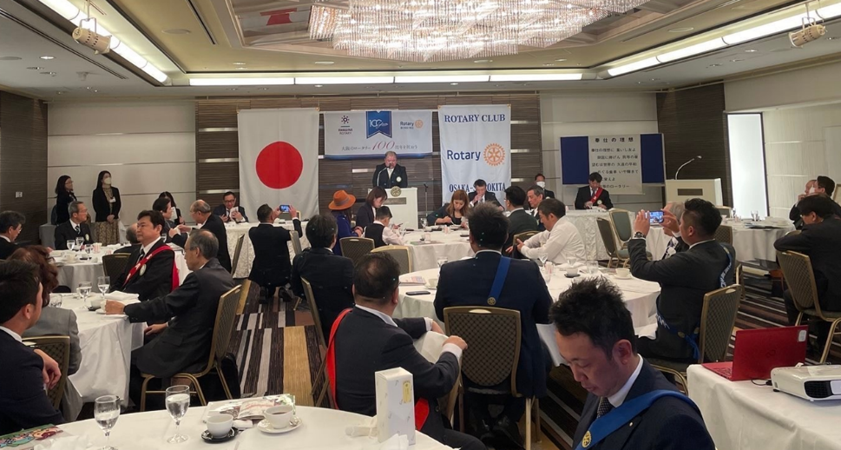
例会の意義
他の団体と比較して
ロータリークラブの特色は
教育的性格を持つ事です。
全ての会員が先生であり、
全ての人が弟子でありお互いの
知恵の交換し合うことが
ロータリーの例会です。
Notes:
何のために例会があるのか
他の団体と比較してロータリークラブの特色は教育的性格を持つ事です。
全ての会員が先生であり、全ての人が弟子でありお互いの知恵の交換し合うことがロータリーの例会です。
我々は、何のために例会に出席しているのかを思い起こしてみたいと思います。 ロータリーの職業奉仕は、例会に於ける会員の事業上の発想の交換によって行われてきました。
更に、例会を通じた会員同士の切磋琢磨によって、真の親睦が形成されてきました。
従って、例会出席はロータリー運動を形成するための必要条件であり、更に、密度の高い事業上の発想の交換をしたり、親睦を深めるためには、頻繁に例会を持つことが必要になります。
米山梅吉が述べた「ロータリーの例会は人生の道場である」という言葉を、今一度思い起こす必要があります。

Slide 15
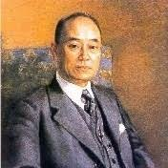
「ロータリーの例会は人生の道場である」
例会の目的は、職業上の発想の交換を通じて分かち合いの精神による事業の永続性を 学び、友情を深め、自己改善を図ること。
米山梅吉翁
Notes:
例会の目的は、職業上の発想の交換を通じて、分かち合いの精神による事業の永続性を 学び、友情を深め、自己改善を図ることにあり、その結果として奉仕の心が育まれてくるのです。
自己改善は終生続けられなければなりませんから、ロータリアンには定年はないし、ロータリー運動には終結もありません。
そこで、例会出席が一番大事で、ロータリーライフの前提となる所以（ゆえん）なのです。
よって、米山梅吉翁は「ロータリーの例会は人生の道場である」と語ったのです。

Slide 16
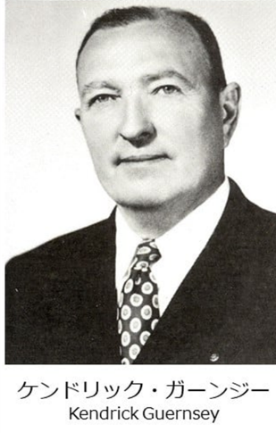
入りて学び、出でて奉仕せよ
Enter to Learn, Go Forth to Serve
ロータリーは「親睦」と「奉仕」の実践を目的として活動しています。
ロータリーの「親睦」とは、会員同士が「ロータリー精神」という絆で結ばれ、お互いが学びあい、育ちあって自己研鑽に励む、という意味合いがあります。
その自己研鑽した自分を人のために役立てることです。
この「親睦」と「奉仕」のくり返しが
ロータリーライフです。
Notes:
「入りて学び出でて奉仕せよ」「Enter to learn, go forth to serve」という言葉はロータリー運動の実態を実に見事に表した言葉だと思います。
かつてガバナーエレクトがガバナー教育を受ける国際協議会の会場の入り口に大きくこの標語が掲げられていました。
この言葉は1947-48年度RI会長ケンドリック・ガーンジーによってつくられた言葉です。
ロータリークラブの基本姿勢「入りて学び」とは、ロータリーの会合に参加することは、ロータリアンとしての心を磨くという目的意識を持って学ぶことであり、RI会長のテーマやガバナーの方針も含めて、大いに学び合い人格を高め合おうということであります。
また、大きく変革し続ける国際ロータリーを学び、理解を深めることはロータリー活動を有意義にすることにほかなりません。
また「出でて奉仕せよ」とは、地域社会に戻れば、個人において、職業において、奉仕の心を実践に移そうという呼びかけであります。
ロータリー・クラブという出会いの場に触れて
ロータリーつながりの中で多くの友人と知り合い
ロータリーつながりの中でお互い自己を磨き
ロータリーつながりの中で奉仕をする喜びを知り
そのつながりの中でフエローシップとサービスを学ぶ。
仲間を大切に思う心と、世のため人のために尽くす心は
開かれた家庭、開かれた職場を生み出します。
私はロータリークラブに入ってこのことを学び、かつ感じ取ってきました。
このようなことをどのクラブでも教えてくれ、注意をしてくれる先輩ロータリアンが何人かいました。
そのお陰でクラブは成り立っていたといっても過言ではないでしょう。
ロータリーは例会出席から始まる。
例会なくしてロータリーは存在しない。
ロータリーの本質は親睦の中から自己を研鑽し、奉仕の心を高めることにある。
これは例会に出席しなければできない。
毎週の例会に出席することで、気兼ねのない話し合い、笑いのある楽しい雰囲気の中で醸し出された会員同志の親睦のエネルギーが自己研鑽と「人の身になって考え、人の役に立つ行い」という奉仕の心を生み出し、高めていくことができる。
つまり、例会の中で親しみ、磨き合い、学び合う中でロータリーがよく言う「寛容と調和」の心を身につけていく。
「入りて学び、出でて奉仕せよ」であります。
ロータリークラブの例会を通じて、親睦を出発点とし、奉仕の心を植えつけ、一人一人が各方面に実践することが大切なのです。
―入りて学び、出でて奉仕せよ― Enter to Learn, Go Forth to Serve
ロータリー運動の実体を、見事に表した言葉として、「入りて学び、出でて奉仕せよ」“Enter to learn, Go forth to
serve"という言葉がありますが、これは 1947−1948
年、ケンドリック・ガーンジーRI会長のRIテーマです。
すなわち「例会場に入ったらロータリーを学びましょう、そして例会場を出たら奉仕をしましょう」といわれる所以です。
ロータリーは「親睦」と「奉仕」の実践を目的として活動しています。
※この親睦とは、は「連帯感」とか「協調」の事である。
ロータリーの「親睦」とは、会員同士が「ロータリー精神」と友情で結ばれ、お互いが学びあい、育ちあって自己研鑽に励む、という意味合いがあります。
その自己研鑽した自分を人のために役立てることです。この「親睦」と「奉仕」のくり返しがロータリーライフです。
【親睦のための活動】
・例 会・・・ 親睦活動の中心は、毎回開かれる例会です。
・親睦会・・・ 年に数回、親睦会を開催しています。
・委員会活動・ 一つ以上の委員会に所属し、積極的に活動することを期待されています。
・同好会・・・ ゴルフ同好会など、独自の活動をしています。
【奉仕のための活動】
「他人への思いやり」と「助け合い」の2つの言葉を行動で示すという心がけを常に持ち続けることを提唱しています。
1 クラブ奉仕・・クラブの質を向上させるための行動
2 職業奉仕・・・職業倫理を高める内なる奉仕（自己研鑽）と自己の職業を通して他者（お客様、従業員、協力会社）へ奉仕する外への奉仕
3 社会奉仕・・・地元の地域社会への奉仕活動
4 国際奉仕・・・他国の人々を助けることを目的とした奉仕活動
5 新世代奉仕・・次世代を担う若人たちをいろいろな面で応援・育成する活動
・インターアクトクラブ（12歳～18歳）を提唱
________________________________________
ロータリーの目的 〔 Object of Rotary 〕
ロータリーの目的は、意義ある事業の基礎として奉仕の理念を奨励し、これを育むことにある。
具体的には、次の各項を奨励することにある：
第1 知り合いを広めることによって奉仕の機会とすること；
第2 職業上の高い倫理基準を保ち、役立つ仕事はすべて価値あるものと認識し、社会に奉仕する機会としてロータリアン各自の職業を高潔なものにすること；
第3 ロータリアン一人一人が、個人として、また事業および社会生活において、日々、奉仕の理念を実践すること；
第4 奉仕の理念で結ばれた職業人が、世界的ネットワークを通じて、国際理解、親善、平和を推進すること。
４つのテスト
４つのテストは、目的の中の職業奉仕の部門を推薦する方法の一つとして推奨されています。
４つのテストはロータリーの規則ではありませんが、会員自らが自分の言行に照らして、目的に忠実であるかを反省する標語です。
言行はこれらに照らしてから
Of the things we think,say or do
１ 真実か どうか
Is it the TRUTH ?
２ みんなに公平か
Is it FAIR to all concerned ?
３ 好意と友情を深めるか
Will it build GOOD WILL and BETTER FRIENDSHIP ?
４ みんなのためになるか どうか
Will it be BENEFICIAL to all concerned ?
【親睦のための活動】
・例 会・・・ 親睦活動の中心は、毎回開かれる例会です。
・親睦会・・・ 年に数回、親睦会を開催しています。
・委員会活動・ 一つ以上の委員会に所属し積極的に活動することを期待されています。
・同好会・・・ ゴルフ同好会など、独自の活動をしています。

Slide 17
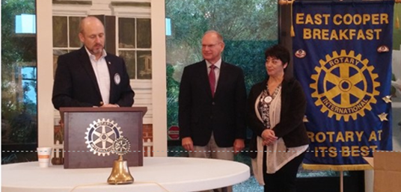
イニシエーション・スピーチ
自己紹介
Initiation Speech
自分の経歴、職業、趣味や考え方を会員に伝え
理解を深めること。
Notes:
イニシエーション・スピーチ 自己紹介
Initiationとは「入会 通過儀礼 扉をあけて新しい世界へ」を意味します。
まず、ロータリーに入会した後に例会にてスピーチすることです。
自分の経歴、職業、趣味や考え方を会員に伝え理解を深めること。
最初のスピーチは1905年3月23日（木）シルベスター・シールの石炭置き場で３回目の会合（創立総会）があり、シールが初代会長に就任した際、イニシエーション・スピーチをしたという記録があります。
「自分は、今まで斯く斯く職業を営んで来て、今般、ロータリー・クラブに入会させてもらったが、 その職業を営むについては、斯く斯く（かくかく）の職業観・経営哲学を持っている。至らないところは教えて頂きたい。これから仲良くお付き合いを願いたい」
参考文献：Oren Arnold 著 Golden Strandより

Slide 18
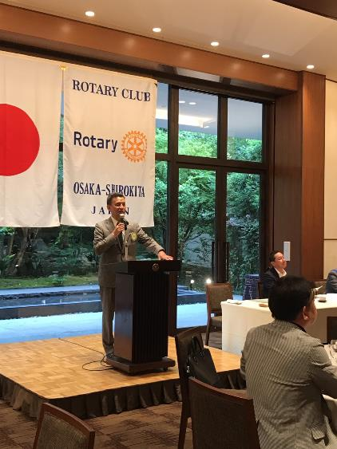
卓話
会員持ち回りでその時々、時代を反映した話題が講演としてなされる。クラブ独特の異業種会員による知らざる情報が会員の見識を広める。
本人が卓話をすることが原則だが、
他の講師に依頼することも
認められている。
もし興味あるテーマがあれば、
その担当会員に連絡をつけ詳細を知る
ことも可能であろう』。
Notes:
卓話 『ロータリークラブでは毎例会30分の卓話が行われる。
卓話という言葉は、国語辞典を見ても見当たらない言葉であります。
どうも、これは「テーブル・スピーチ(table speech)」の和訳であるようです。
この卓話という言葉は､ロータリークラブが起源となって､ライオンズクラブや企業のイベントなどにおいて、スピーチを意味する言葉として定着しています。
これに対して海外では、“Rotary Speaker”や、“Today’s Speaker”と呼ばれており、例えば、私が所属するRCの姉妹クラブである、ハワイのワイキキRCでは“Today’s Speaker”と呼ばれる、30分程度のスピーチと、質疑応答タイムが設けられています。
Speakerに関しては、日本のように会員自身が卓話をすることはまれで、その回の卓話担当者が、いろいろな人に声を掛けてスケジュールを決定しています。
会員が、この人の話を聞きたいと思えば、卓話担当者にリクエストして交渉してもらうこともできます。
理事会では、2か月毎に Speaker を発表していますが、やはり年間50週（クリスマスとお正月は例会が休み）を埋めるというのは、なかなか大変なようです。
なお、“Today’s Speaker”への報酬はなしとのことでした。
ロータリーの卓話とは何かということに関して、大阪城北RCのホームページに掲載されている『卓話の歴史』の中の、「卓話」についての文章（次頁に引用）を参考にしていただければ幸いです。
卓話で拝聴する会員のみなさんの業界の裏話、趣味のお話、また外部講師によるスピーチは、どれをとっても勉強になります。
また、外部講師を招聘された場合などは事前に告知することで、入会を検討している方を例会見学へお誘いするきっかけとして、声を掛けやすくなるのではないでしょうか。さらに、それはメイキャップに来られたロータリアンにとって、最後まで残っていただける動機になるものと考えられます。
こうした工夫が、会員増強や出席率の向上につながるものと思います。
ですから、みなさんにもご自身の卓話が会報に掲載される前には、是非テーマを決めていただき、「未定」とならないよう自戒を込めてお願いしたいところです。
なお、その一方で、ベテラン会員が希望すれば卓話を免除するといったルールについても、検討する必要があるのかもしれません。
もし卓話で悩んだ場合、2660地区には「卓話銀行」があり、卓話リストに掲載されている講師に依頼することが可能です。
卓話は、決して罰ゲームではありません。
会員のみなさんには、卓話をする“権利”を有効に使っていただき、お互いに、大いに「卓話」を楽しみたいものだと思います。
新堂博著 「ロータリアンの散歩道」より

Slide 19

ロータリアンの三大義務
・例会への出席義務
・会費納入の義務
・雑誌購読の義務
Notes:
ロータリアンの三大義務
よく、ロータリアンの三大義務として、会費支払、例会出席、機関紙購読があげられますが、果たしてそれだけでしょうか。
また、ロータリアンの義務が存在するのならば、当然のことながら国際ロータリーの義務も、ロータリークラブの義務も存在するはずです。
私たちは国際ロータリーの定款・細則および標準ロータリークラブ定款に拘束されており、これらを変更できるのは規定審議会のみであることが定められています。
すなわちこれらの三つの規約の中に国際ロータリーやロータリークラブやロータリアンの義務が定められており、それ以外の RI 理事会の決定やクラブ細則は義務ではなく、単なる要請事項乃至は推奨事項に過ぎないということがいえます。
そこで、国際ロータリーの定款・細則および標準ロータリークラブ定款の中から、国際ロータリーやロータリークラブやロータリアンが遵守しなければならない義務を抜粋してみました。
国際ロータリーの義務
1. ロータリーの綱領を推進するようなプログラムや活動を追求している RI 加盟クラブや R I地区を支援すること。
2. 全世界にわたって、ロータリーを奨励し、助長し、拡大し、そして管理すること。
3. R I の活動を調整し、全般的にこれを指導すること。
4. 規定審議会を R I の立法機関とすること。
5. R I の国際大会を開催すること。
ロータリークラブの義務
1. 国際ロータリーに加盟すること。
2. クラブの所在地域を確定すること。
3.定められた日及び時間に例会を開催するものとする。但し2回/月以上は開催。
4. 役員を選挙するための年次総会を開催すること。
5. クラブの管理主体は理事会とすること。
6. すべてのクラブは、R I 定款・細則ならびに標準ロータリークラブ定款を遵守すること。
7. 各クラブは半年ごとに、人頭分担金を R I に納付すること。
ロータリアンの義務
R I 定款・細則ならびに標準ロータリークラブ定款を遵守すること 。
2.善良さ、高潔さ、リーダーシップを身をもって示し、事業、専門職務、および／また
は地域社会でよい評判を受けており、地域社会および／または世界において奉仕する意欲のある成人であること
3. 職業分類を有すること。ただし、リタイアして職業を持たない会員は、以前持っていた職業
分類のまま在籍することができる。
4. クラブの例会に出席すること。出席不可能な場合は欠席をメークアップすること。
5. 年会費を納入すること。入会金についてはクラブ細則に従う事。
6. RI の機関雑誌または地域的なロータリー雑誌を購読しなければならない。
現在、日本のロータリークラブは、34の地区に分かれています。
1951年度まで日本のロータリークラブは一つの地区だったのですが、1952年度から 二つの地区に分割されることになります。
その際、当時の人たちには、それまで一つにまとまっていた日本のロータリアンが、二地区に分かれることの寂しさと期待の入り交じった気持ちがあったようです。
そうしたロータリアンの気持ちを映すように、二地区になっても連絡を緊密にするため、共通の機関誌の創刊が企画されました。
それが『ロータリーの友』です。ロータリーの友は、準備期間を経て1953年に創刊号が発刊されますが、それに先駆けて、前年度の1951年（昭和26年）にロータリーソングが募集されました。
これに入選したのが、東京RCの矢野一郎氏が作詞作曲した『手に手つないで』です。
さらに、このメロデイーを親しみやすく編曲、アレンジしたのが、昭和の大歌手、東京西RCの藤山一郎氏です。
この歌は、二つの地域に分かれても変わらぬ友情を確かめ合い、手に手つないでいこうと誓い合った歌だったのです。

Slide 20

ニコニコボックス(箱）
入れても良ければ入れなくても良い
入れない者、恥ずかしいと思う必要なし
目標の立てられない財源
年間事業予算の中にこれを組入れる事は好ましくありません。
Notes:
ニコニコ箱（その１） 入れても良ければ入れなくても良い 入れない者、はすかしいと思う必要なし
会員、家族、職場等の慶び事、お祝い事をニコニコしながら披露し、喜びを分かち合い、また、失敗したり迷惑をかけたときもユーモアたっぷりに苦笑し、例会を賑わせて親睦を増進し、集まったお金は主として奉仕活動資金に使われる。（用語便覧2008抜粋）とあります。
クラブにもよりますがひとり一回2,000円が多い様です。
この「ニコニコ箱」は、今日でも国際的な共通慣行がある訳ではありません。
日本独特の募金方法のようです。
アメリカを始め諸外国にはニコニコ箱に類するものとして Fine Boxと Chest Boxがあります。
Fine Box は罰金箱で、欠席、早退とかのペナルティを集める制度であり、Chest Boxは目的を定めた募金箱ですから、目的を定めずに募金をする日本のニコニコ箱とは若干違います。
いちばん最初の資金集めは1924年シカゴ・クラブのドクター・クラーク・ハウレーが農夫の馬が死んだため新しい馬を彼に与えたいがゆえにクラブ内で寄付を募ったのが最初との記録があります。
（Oren Arnold著 Golden Strandより）日本での起源については1931年（昭和6年）に大阪クラブの藤原さんという会員が始めた罰金箱が後に二コニコ箱に変わりました。東京クラブでは1936年9月30日、関 幸重さんという会員が玉川園の孤児300名を招待するために、ありあわせの紙箱を回して募金をしたのが始まりだと記録にあります。
その後、関会員が発起人となって毎例会に箱を回して、誕生、お祝いごと、慶事に何がしかの喜捨を求めて、この制度がニコニコ箱として定着したようです。
当初使っていた紙箱は、その後三越に特注した木箱に代わりましたが、その箱にはニコニコ顔の本家本元である恵比寿様の顔が彫られていたとのことです。
ニコニコ箱（その２）
ニコニコ箱は寄付金ですので、少なくても結構だし、多ければ尚いいというものです。
よって目標の立てられない財源です。
目標の立てられない財源ですから、年間事業予算の中にこれを組入れる事は好ましくありません。
これが会計処理上の一般原則です。
いくら集るかわらないものを当年度の事業引当金にする事は出来ません。
クラブが目標を立て、予算を組んで会費並に徴収していたときは別として、６月30日に締めて、そこで固定したものを次年度の予算の中に組込むのが正しい活用方法だと私は思います。
ですから、ニコニコ財源は一年遅れるという形になるでしょう。
基本的には奉仕活動に充てられるものですから、奉仕活動の実践が低調だと、ニコニコが消化できずに段々と繰越金が増えてくることが想定されます。
その一方でクラブの本会計は逼迫している場合、ニコニコ会計から何らかの名目をつけて、本会計に戻入して消化しているクラブがあると聞いたことがあります。
「誕生祝の品物は本会計の親睦活動委員会の費用で購入するのだから、誕生祝のニコニコは本会計で使っても良い」等々、いろいろと都合のいい解釈はつくものです。
しかし、如何なる理由をつけようとも、ニコニコ会計を本会計に戻入することは好ましくないと思います。
ニコニコは対社会的の奉仕活動のために集めている寄付金ですから、ロータリアンがその受益者になることはできません。
ニコニコを本会計に戻入することは、その額の多い少ないは別にして、ロータリアンが受益者になることを意味します。
クラブの運営費、すなわち本会計は会員が平等に負担して成立しています。
会費負担の平等性が保たれているからこそ、クラブ内における会員の平等性も保たれると思います。
ニコニコは対社会的活動に賛同する人が任意に、金額もばらばらに拠出しているわけで、会員が平等に拠出しているわけではありませんので、これを本会計に流用することは、会費負担の平等性を崩すことにもなると思います。本会計が不足ならば、取るべき方法は、経費削減か会費値上げしかありません。
日本では奉仕活動をする際、会員より資金を調達して活動費用に充てられるのがほとんどです。
諸外国のロータリー奉仕活動はまず、地域社会の問題点を調査して、会員の了解を得た上で、目的を定めて地域社会に寄付を募り、その集まった金額内で地域社会とともに奉仕活動を実践するといった方法が主流のようです。

Slide 21

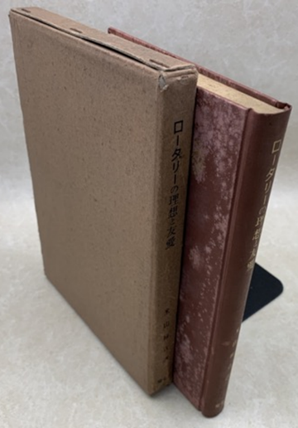
Serviceと奉仕（翻訳の問題）
四大サーヴイス
➀クラブ・サーヴイス（クラブ奉仕）
②職業向上サーヴイス（職業奉仕）
③社会サーヴイス（社会奉仕）
④国際サーヴイス（国際奉仕）
「Service」の概念を正しく
理解する必要があります。
ポール・ハリス /米山梅吉翻訳 三省堂
昭和11年発行 ロータリーの理想と友愛
Notes:
Serviceと奉仕
ロータリーでは公式用語では「service」と言っています。
日本では「奉仕」と訳しております。
アメリカから発祥したロータリーですから、「service」概念をしっかり理解する必要があります。
「serviceという言葉の日本語訳として奉仕という言葉が その意味に近く、他に適切な言葉がなかったので、訳語として当てられた」また、「むしろそのままサービスとして用いるべきだ」という言葉が古い文献には残っております。
➀クラブ・サーヴイス（クラブ奉仕）
②職業向上サーヴイス（職業奉仕）
⓷社会サーヴイス（社会奉仕）
④国際サーヴイス（国際奉仕）
米山梅吉翁はポール・ハリス著This Rotarian Ageを翻訳するにあたり、Vocational Serviceを「職業向上サービス」と訳しておりました。
ロータリーにとって、切っても切れない言葉“奉仕”
「奉仕の理想」に始まり、「超我の奉仕」「最も良く奉仕する者・・・」「五大奉仕活動」等々、どのページを開いても“奉仕”の文字が載っていないページがありません。
“奉仕”という言葉は、誰もが使う言葉。
一般社会の中で、Service という言葉が、スーパーマーケットのバーゲンセールを連想させないように、さらにロータリーと関連付けるためには、どのような日本語が適切でしょうか。「貢献」という言葉を使うのも一つの方法かもしれません。
Serviceは無料という意味ではありません。
ロータリーが他の奉仕団体と異なる唯一の活動は職業奉仕にあります。
従って、ロータリアンとして最も重要な使命は、職業を通じて社会に奉仕(貢献)することです。
奉仕という言葉の側面には、以上の様な意味がある事を理解するべきではないでしょうか。
[RI は、RI の唯一の公式言語である英語以外の言語でロータリー文献を発行するために以下の方針に従う。
RI は、クラブと地区にとって最も基本的な情報に関し、日本語、ポルトガル語、スペイン語、フランス語、ドイツ語、韓国語、イタリア語、スウェーデン語、ヒンディー語の翻訳版を提供する。
以下省略] (ロータリー章典 48.020.)
とあり、公式ドキュメントには“奉仕”と邦訳されているので、勝手に変えると混乱が起こります。
公式原語は“service”です。

Slide 22
３）ロータリーの最重点目標はポリオ根絶

Slide 23

ロータリークラブの最重点目標 ポリオ根絶
天然痘は人類が根絶できた唯一の感染症
では次は？
ポリオが世界から根絶されれば、天然痘に続いて2番目に根絶される疾病となり、歴史上で
最も偉大な公共保健での達成の
一つとなります。
Notes:
ポリオを根絶しなければ、10年以内に何十万人もの子どもが身体まひに苦しむ可能性があります。
世界的な医療費が大幅に膨らみ、ポリオの影響を受ける人びとの生活の質が著しく悪化します。
ロータリーは、ポリオ根絶活動を通じて協力することの力を証明してきました。
一緒に行動を起こすことで、ポリオのない世界を実現できます。
・予防接種 毎年4億人以上の子どもへのポリオ予防接種
・保健従事者の雇用、すべての子どもに予防接種を行うために戸別訪問を行う15万人以上の保健従事者の雇用
天然痘
①天然痘ウイルスに感染すると皮疹をはじめとした明確な症状が出るため、知らないうちに感染して他人にうつす可能性が低い。
②天然痘ウイルスはヒト以外に感染しない。
➂天然痘には有効性の高いワクチンがある。

Slide 24
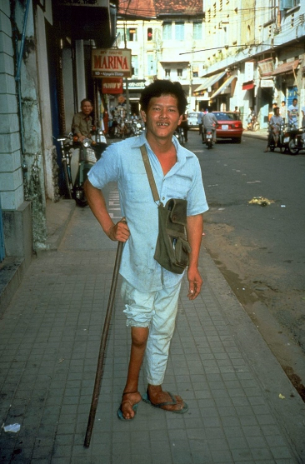
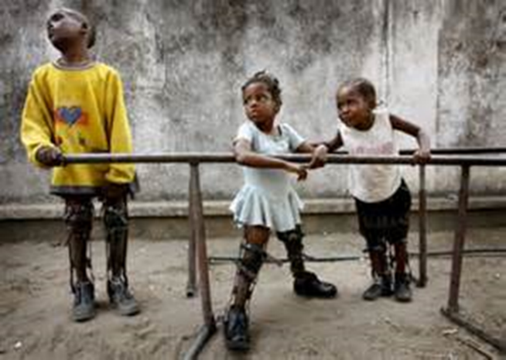
「ポリオ」という病気
ポリオ（急性灰白髄炎）は非常に感染性の高い病気であり、特に感染しやすいのは5歳未満の子どもです。
日本では一般に「小児まひ」と呼ばれることもあります。
Notes:
ポリオウイルスは人から人へ感染し、最も多いのは汚染水を通じた感染です。
神経系を侵すこともあり、これによって身体のまひを引き起こす可能性があります。
ポリオに最も感染しやすいのは5歳未満の子ども
治療法はないが、ワクチンで予防が可能
・野生型ポリオウイルスの常在国はわずか2カ国 パキスタン、アフガニスタン
・1988年以来、発症数は99.9％減少
ポリオ根絶までの最後の1マイル
ポリオ根絶率99,9％と100%の間にある0,1%に何があるのか？
根絶率99,9%という好機を迎えているとはいえ、アフガニスタンとパキスタンの双方に大きなリスクをもたらしています。
東部地域における免疫力の格差：現在、すべてのポリオ症例は、東部のナンガルハル州から報告されています。
政変前にワクチン接種者が襲撃される事件が2度あった結果、一時的にポリオ根絶プロジェクトが延期されたことに加え、同州ではアクセスが悪かったため、5歳以上のワクチン未接種の集団が存在します。
また、同州には宗教的理由により多くのワクチン拒否者が散在します。
戸別訪問ができない：これは特に南部地域では大きな課題です。
戸別訪問が許可されていない場合、対象児童の50～60％にしか予防接種を行うことができません。
人道危機：数十年にわたる紛争、治安悪化、自然災害、政変、貧困、国際援助の激減に伴う経済縮小。国連の予測データによると、2022年11月から2023年4月までの間、栄養失調の子供や女性の数は400万人以上となっています。
劣悪な衛生環境：衛生状態は全国的な課題であり、特にポリオが常在する東部地域でポリオウイルス蔓延の要因となっています。
・ポリオを永久になくさない限り、感染リスクは全世界の子どもに広がる
・治療法はありませんが、安全なワクチンで予防が可能です。
・ロータリーとそのパートナー団体は、これまで世界中25億人以上の子どもにワクチンを投与する活動を行ってきました。
あと少しと言われながら、根絶できない現状、いつまで根絶活動をするのか？
ロータリー章典（2019年1月）
40.040.01. 新しいRIプロジェクト
ポリオプラスプログラムが成功裏に終了するまで、いかなる他の組織全体のプロジェクトも検討されない（2017年1月理事会会合、決定87号）
根絶されるまでこの活動は続きます。

Slide 25


